Slide 1
Не сотвори себе кумира
ГОУ школа-интернат №24
Классный руководитель: Жданова Т.Н.

Slide 2
Классный час на тему: «Не сотвори себе кумира».
Цель: данная тема нацелена на то, чтоб ученики поняли, что каждый из них индивидуальность;
Развивать духовно-нравственное воспитание:
Задачи: познакомить учащихся с понятием «фанатизм», «виды фанатизма», «фанаты».
Развитие самоуважения и чувство собственной значимости
Развитие самооценки и эмоционально-ценностной сферы учащихся.
Подготовительная работа: Отобрать интересные факты, документальные фильмы, создание презентации.
Оборудование: компьютер, экран, проектор, презентация, текст.
Форма проведения:
Поисковые;
Дискуссионные.

Slide 3
Содержание классного часа.
Фанатик, любой человек, который с жаром говорит о вещах, нам безразличных. (Лоренс Питер).
Фанатизм-это когда удваиваются усилия, потеряв из виду цель. (Джордж Сантаяна).
Организационный момент: Сегодня стало модным входить в различные фан-клубы. Фанатизм всё прочнее закрепляется в нашей жизни. Одни называют это безобидным хобби, другим же кажется это психическим расстройством. Ребята, а как вы считаете, что называется фанатизмом? (Слушаю примерные ответы учащихся). Далее предлагают прочитать на слайде определение фанатизма.

Slide 4
«Фанатизм-это эмоциональное проявление характеризуется чрезмерным рвением, энтузиазмом, одержимостью, слепой верой в правоту своих убеждений, в превосходство своего обожания и его последователей».

Slide 5
Предлагаю учащимся послушать об истории возникновения фанатизма.
Первоначально в культуре древнего общества феномен фанатизма осмысливается, как религиозный. Со временем культовый характер понятия «фанатизм» был утрачен и термин трансформировался в универсальное понятие. В результате можно выделить несколько видов фанатизма.
Прошу учащихся назвать виды фанатизма на слайде.

Slide 6
Виды фанатизма:
Религиозный.
Политический.
Правовой.
Расовый.
Фанатизм долга.
Фанатизм в искусстве.
Спортивный.
Фанатизм здоровья.

Slide 7
А теперь давайте разберёмся кто в первую очередь склонен к фанатизму.
Впечатлительные, эмоциональные и неуверенные в себе люди.
А кто самые впечатлительные и эмоциональные?(Слушаю ответы детей).

Slide 8
Почему же это происходит? Психика подростка устроена таким образом, что он не может находиться в изоляции и неизбежно стремится войти в той или иной коллектив. Ребята, в каких секциях и кружках вы занимаетесь. Вам интересно этим заниматься? (Ответы детей).
Я очень рада, что кому из вас интересно, но мы слышали и отрицательные ответы. Тогда я предлагаю другие варианты:
Обрить голову, надеть чёрную куртку.
Ответы детей.(Эффектно).
Порвать любого, кто усомнится в таланте любимого певца или актёра.
Ответы.(Круто).
Сдирать шарфы с символикой враждебного клуба.
Ответы детей.(Прикольно).

Slide 9
А сейчас я предлагаю прослушать тексты и определить виды фанатизма.
«Ради нашего гуру я на всё пойду, самого себя в жертву принесу, ничего не пожалею, а если кто против слово скажет-жестоко покараю»!-кричит, копотя себя в грудь, на собрании секты один из её последователей, а остальные сектанты вторят ему как загипнотизированные.
Ответы детей.(религиозный).
«наша семья должна питаться только овощами и хлебом, никаких животных продуктов, ибо мясо, яйца и молоко-яд, не приносящий организму ничего, кроме вреда. Если кто-то из вас осмелится меня ослушаться, тот мне не семья. Из дома выгоню». Возмущенно говорит женщина своим домочадцам.
Ответы детей.(Фанатизм здоровой пищи).
«Маша, я больше не хочу жить. Завтра выпрыгну из окна, мой любимый актер ответил на моё письмо, сказав, что мы с ним можем переписываться, но никогда не будем встречаться, потому что несерьёзно и у него есть девушка»-говорит одна подружка-подросток другой.
Ответы детей.(эстетический фанатизм).

Slide 10
Ребята, а какие из видов фанатизма, на ваш взгляд являются самыми современными и актуальными?
Ответы детей.(Спортивные и фанатизм искусства).
А почему именно спорт и музыка становится объектом фанатов?(Ответы детей).
Потому, что именно они оказываются наиболее эмоционально насыщенными среди других зрелищных видов человеческой деятельности-следовательно оказывают наибольшее влияние на эмоции, вызывая состояние фанатизма, значит фанатизм-это эмоциональное состояние.

Slide 11
А теперь я предлагаю научиться различать фанатов от поклонников или болельщиков. Если тринадцатилетняя девочка вешает на стену постер какого-нибудь артиста или певца, и знает всё о его творчестве, то вряд ли здесь стоит говорить о проявлении фанатизма. Другое дело, если она льет слезы в уголке по нему, мокнет проливным дождем в Шереметьево ожидая его прилета. То в данном случае следует забить тревогу и попытаться ей объяснить, что ее кумир-существо мифическое, по крайней мере, для нее, она влюблена не в человека, а экранный образ. Нередко фанатизм доводит до самоубийства. К примеру фанаты Виктора Цоя около десятков фанатов вскрыли себе вены, одни это сделали на могиле певца, другие-возле Цоевской стены на Арбате.

Slide 12
К сожалению фанаты приносят несчастья самим себе. Есть люди у которых нет семьи, ни постоянной работы, ни денег они постоянно следуют за их маленьким богом. Психологи утверждают, что фанатами становятся люди с низкой самооценкой не уверенные в себе, как правило, у них нет чувства гордости, и они готовы унижаться перед своими кумирами. Ребята, а у вас есть любимые актёры, певцы?(Ответы детей).
Действительно, люди, которые любят себя, никогда не будут лить слёзы пред постером и стоять в бесконечной очереди за автографом. А теперь я предлагаю послушать стихотворение, которое сочинила фанатка своему кумиру.
Кумиру.
Самообман. Ошибка. Ложь.
Когда все чувства под запретом.
Так больно знать, что ты не ждёшь!
Ты для меня словно загадка.
Тебя так сложно разгадать.
Быть может я твоя фанатка.
Я не хочу тебя терять.
Мне быть с тобою не возможно.
И без тебя мне быть нельзя.
Как мне понять, ну что же это
И что мне делать. Все так сложно.
А может, я тебя люблю.
Да, я нарушила запрет,
Что правит с сотворенья мира.
И на любовь один заперт.
«Не сотвори себе кумира».

Slide 13
Ребята, какие главные слова вы услышали в этом стихотворении? Ответы детей.
А, как вы считаете почему эта фраза у нас на слуху, от куда она взята? Ответы детей.
Но иногда фанатизм может служить во благо, но это не правило, скорее исключение.
Отдельно хочется поговорить о футбольных фанатах. Предлагаю посмотреть фрагменты из фильмов.

Slide 14
Да, действительно от них можно ожидать, что угодно- и поломанные стулья на стадионе, лишь малая часть того, что они оставляют после себя разъярённые или счастливые фанаты. Они живут по своим правилам, и закон их не пугает, они ведут молчаливую войну с полицией. К сожалению футбольные фанаты очень агрессивны, особенно в России, существуют даже отдельные фанатские не законные группировки. Понять их невозможно, они поддерживают на стадионе, но способны причинить страдания игрокам. Субкультура футбольных фанатов возникла в России в 1970 году. Численность общероссийского движения увеличивается в основном в Москве и Санкт-Петербурге: «Спартак»(Москва)-около 15 тысяч, «ЦСКА»(Москва)-около 10 тысяч, «Зенит»(Санкт-Петербург)-около 6,8 тысяч.

Slide 15
Обсуждение:
Фанаты безумствуют на трибунах во время матча;
Фанаты мешают нефанатеющим гражданам заниматься своими повседневными делами;
Фанатские драки приводят к повреждениям, а иногда и к летательным исходам.
Далее я предлагаю провести тест.

Slide 16
Заключение: где-то я слышала, что между понятиями «фанат» и «наркоман» можно поставить знак равенства. Получается, что фанатизм-это зависимость, ведь фанаты не мыслят свою жизнь без своего кумира. И если у девочек будет больше постеров звезды и вырезок из газет и журналов, тем труднее будет её спасти. То есть у фанатизма стирается понятие «собственная личность». Фанату нельзя запретить боготворить кумира, ему бесполезно объяснять, что мысли о знакомстве напрасны, он сам это должен понять. Определить склонны ли вы к фанатизму очень просто. Достаточно ответить на вопрос: «Считаете ли вы унижением ждать актёра или певца у подъезда его дома, чтобы взять автограф». Если вы ответите «нет»-значит у вас есть иммунитет против фанатизма. Фанаты и фанатки, становитесь болельщиками и поклонниками. Честное слово любить музыку, гораздо приятнее, чем любить музыканта, а наслаждаться красотой футбола, куда интересней, чем драться на стадионе или оценивать внешность игроков. И помните одна из заповедей гласит: «Не сотвори себе кумира».

Slide 17
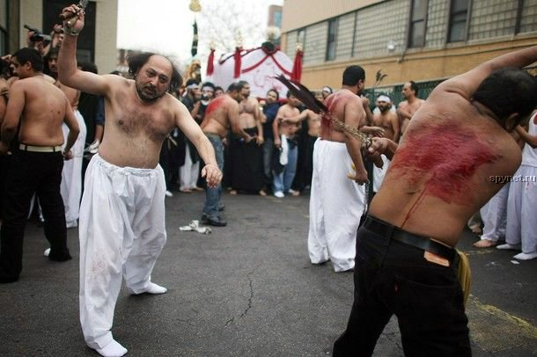
Религиозные фанаты.

Slide 18
Правовой фанатизм.

Slide 19
Расовый фанатизм.

Slide 20
Фанатизм здорового питания.

Slide 21
Фанаты Димы Билана.

Slide 22
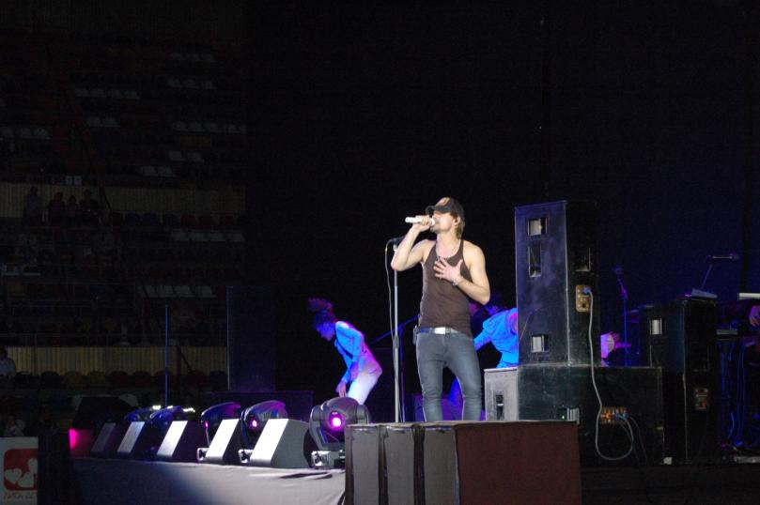
На выступлении Димы Билана.

Slide 23
Фанаты Майкла Джексона.

Slide 24
Фанаты Виктора Цоя.

Slide 25
Фанаты Виктора Цоя.

Slide 26
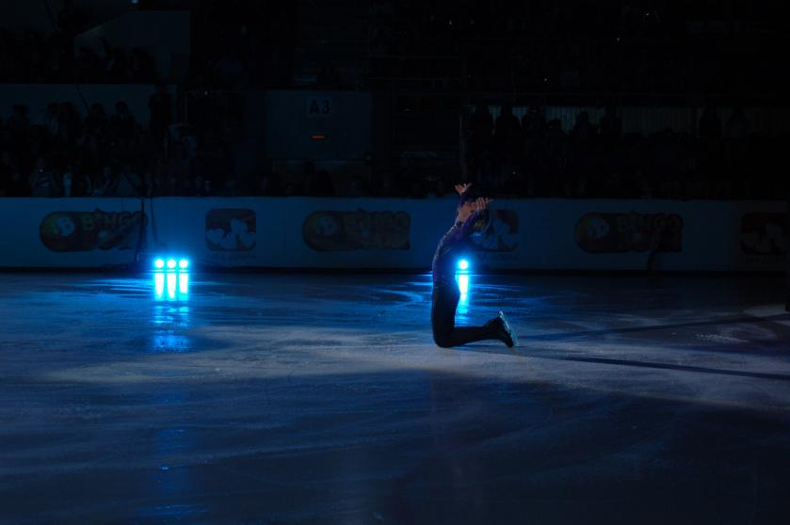
На выступлении Евгения Плющенко.

Slide 27
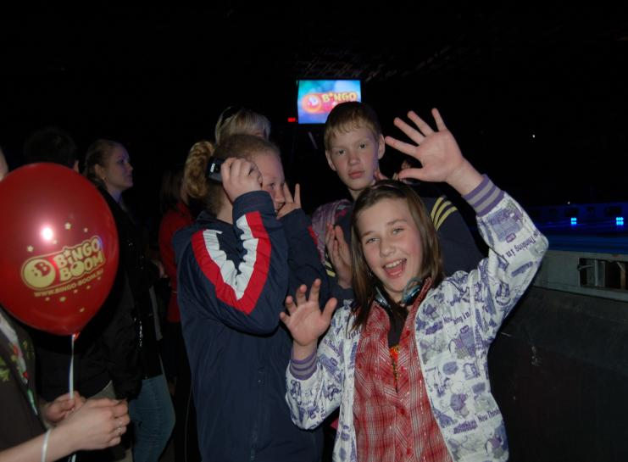
Кто мы – поклонники или фанаты?

Slide 28
Фанаты «ЦСКА».

Slide 29
Фанаты «Зенита».

Slide 30
Фанаты «Спартака».

Slide 31
Не сотвори себе кумира.
Это цитата из библии ,одна из заповедей Моисея.
Употребляется в значении не поклоняйся слепо кому, чему либо, как идолу.

